Slide 1
کد گذاری

Slide 2
فرآیند تحلیل محتوای کیفی دارای 4 مرحله است
1- تعیین واحد معنایی یا گزاره
2- کدگذاری
3-شکل دهی به طبقات
4- استنتاج درون مایه ها

Slide 3
مراحل سه گانه در تحلیل کیفی داده ها را می توان در شکل ۱-۱ ملاحظه کرد.
داده های خام مصاحبه1
داده های خام مصاحبه 2
کد گذاری
مقوله بندی
تم یا مضمون
داده های خام مشاهده

Slide 4
تعیین واحدهای معنایی
واحدهای معنایی به بخش هایی از داده ها گفته می شود که معنی و مفهوم خاصی در ارتباط با مسئله تحقیق دارند .بر اساس این تعریف یک واحد معنایی می تواند متشکل از یک یا چند کلمه، جمله و یا پاراگراف باشد که در ارتباط با هم مفهومی را می رسانند؛ بنابر این واحدهای معنایی ، به معانی گفته می شود که خواننده با ارتباط دادن بین برخی از عناصر در متن (کلمات، جملات و ...) آن را درک می کند. خواننده یک متن با برقراری ارتباط بین چند کلمه یا عبارت، یک معنای خاصی از آنها برداشت می نماید که آن را واحد معنایی می گویند.

Slide 5
کدگذاری
کد در تحقیقات کیفی اغلب به لغت یا عبارت کوتاهی گفته می شود که به صورت نمادین ، صفت برجسته یاممتازی را به بخشی از داده های مکتوب یا تصویری شما منسوب می کند.
به این معنی که به پدیده ها یا حوادث یا اظهارات، نام می دهند .
کدها در داده های کیفی، عناصر اصلی تحقیق هستند که بر اساس شباهت ها و الگوها با هم دسته بندی می شوند، پدید آمدن دسته بندی ها ، تحلیل ارتباطات بین کدها را تسهیل می کنند.

Slide 6
کدگذاری
خواندن متن یک مصاحبه، کدهای زیادی را در اختیار محقق قرار میدهد که تعداد آن بسته به تأمل محقق، حجم محتوا یاغنای ذهنی و تئوریک محقق، متفاوت است.
در کدگذاری اولیه ، در میان متن، ایده های اصلی را پیدا می کنیم.
پس از خواندن متن یک مصاحبه آن را کدگذاری می کنیم. در حین کدگذاری ممکن است که مفهومی جدید به ذهن ما برسد که در نحوه کدگذاری ما تأثیر گذار باشد. می توان متن را پس از پایان کدگذاری مطالعه کرد و به کدهای جدید دست یافت یا در کدگذاری های پیشین، تجدید نظر کرد.

Slide 7
کدگذاری
هدف از کدگذاری، پیدا کردن موضوعات مشابه در متن های پیاده شده است. هر کد در واقع، دلالت بر مفهومی دارد. این مفهوم از جمله یا جملاتی استنباط می شود که در متون پیاده شده از مصاحبه، یا از دفتر خاطرات یا سایر داده هایی که در اختیارمی باشدآمده است. کدگذاری،روندی است که در حین مطالعه متن صورت می گیرد و باید همینطور باشد، ولی پاره ای محققان ابتدا متن را به طور کامل می خوانند و پس از آن، کدگذاری را انجام میدهند. پاره ای نیز از قبل، کدهایا مفاهیمی مد نظرشان است و حین مطالعه متن، بخش هایی را که با آن کدها تناسب دارد، به عنوان شاهد مثال انتخاب می کنند. البته این روش، معمول نیست و بهتر آن است که از کدهای پیشینی استفاده نشود و در حین مطالعه متن، کدگذاری انجام پذیرد.

Slide 8
مرحله دوم. مرور تاملی کدگذاری اولیه(ویرایش)
در مرحله کدگذاری اولیه معمولا کدهای زیادی را انتخاب می کنیم.
تعدادی از آنها اضافی است و می توانیم آنها را حذف یا تغییر عنوان دهیم،
بهتر است در کدگذاری، به واحد جمله یا عبارت توجه داشته باشید. یک کلمه به تنهایی گویای یک کد نیست. توجه داشته باشید که جریان حذف، تغییر یا ویرایش کدها جریانی است که تا انتهای پژوهش ادامه دارد. برای انجام بهتر این کار، می توانید جدولی بکشید و در یک طرف جدول، متنی را که کدگذاری شده است(واحد معنایی یا گزاره)، را قرار دهید. و در ستون دیگر، نام کد مورد نظر را بنویسید. این کار به شما امکان مقایسه بهتر و انتخاب کدهای مناسب تر را می دهد.

Slide 9
کد مانند نام یک فیلم یا نام یک کتاب که نماینده و در برگیرنده ی محتوا و ماهیت آن است، گویای محتوا و ماهیت اصلی و اساسی یک "داده" است. · مثال: "در همه ی کلاس ها پشت پنجره ها، میله های آهنی موازی و نزدیک به هم وجود داشت. پنجره ها هم از خط میانی دیوار تا سقف ادامه داشتند؛ جوری که بچه های مدرسه نمی شد آن ها را باز کنند یا از پنجره بیرون را ببینند. همه ی زنگ تفریح، معاون مدرسه در حیاط بود و مراقب بچه ها؛ که ندوند، به هم نخورند یا دعوا نکنند و ... کد توصیفی که موضوع اصلی این متن را خلاصه می کند، می تواند کد« برقراری امنیت یا حفاظت فیزیکی» باشد.

Slide 10
تمرین کد گذاری
بعد از صرف نهار با وجودی که مدیر مجتمع و صاحب خانه به من توصیه کرده بودند، که بچه ها را جمع کنم و برای آنها صحبت کنم. چون چادر مدرسه هنوز آمده نبود تا در آن کلاسی به عنوان روز معرفی و آشنایی اولیه برگزار کنم .من هم به نوعی سر در گم بودم بدون اینکه کلاس درس را برگزار کنم به سمت خانه به راه افتادم البته به آنها گفتم که فردا می آیم و حتما کلاس درس را تشکیل می دهم. نام کد : مکان فیزیکی مدرسه

Slide 11
تمرین کد گذاری
در بین راه که می امدم بسیار خوشحال بودم که مردم محل خدمتم اینطور مهمان نواز هستند مخصوصا اینکه در گفتگویی که با هم داشتیم در بین حرفهایشان مرتب متذکر می شدند که من باید از این به بعد این جا را خانه ی خودم و آنها را نیز خانواده ي خودم، بدانم، چرا که حداقل من باید یک سال با آنها زندگی کنم و در ضمن می گفتند که رابطه با معلمان قبلی چطور بوده است و چگونه با احترام با آنها برخورد کرده اند. نام کد: رابطه با معلم
در مورد تخته سیاه از بچه ها سوال کردم آنها جواب دادند، که تخته سیاه را در محل اسکانشان در جنوب جا گذاشته اند و آن را با خودشان نیاورده اند. در اینجا باید بدون تخته سیاه آموزش می دادم. نام کد: ابزار تدریس

Slide 12
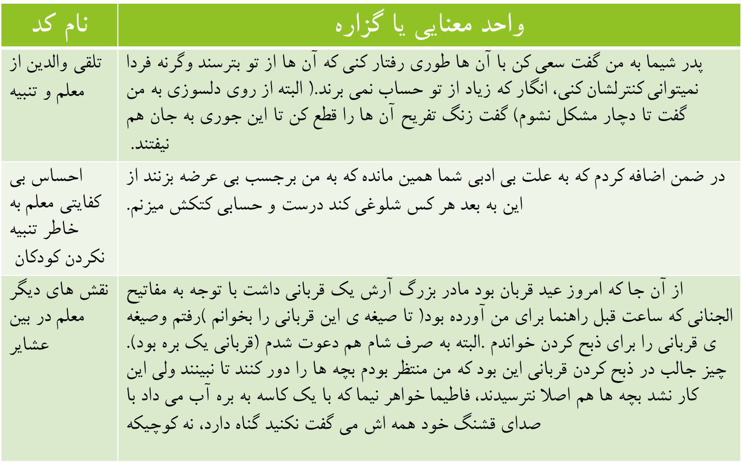
تمرین کد گذاری

